Slide 1


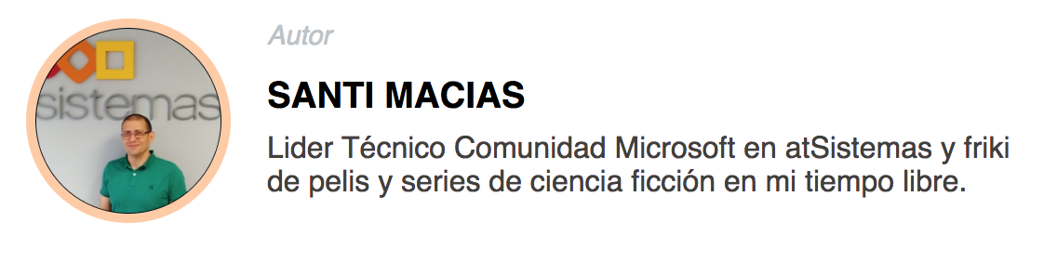
Protegiendo tu API REST con JWT en aplicaciones .NET

Slide 2
Conceptos básicos de seguridad
Cookies vs Tokens
Definiciones de JWT
Fundamentos de JWT
Anatomía de JWT
Estructura de un Token
Nuestros amigos debuggers
Ciclo de vida de un Token
Librerías y vulnerabilidades
Vamos a la acción

Slide 3
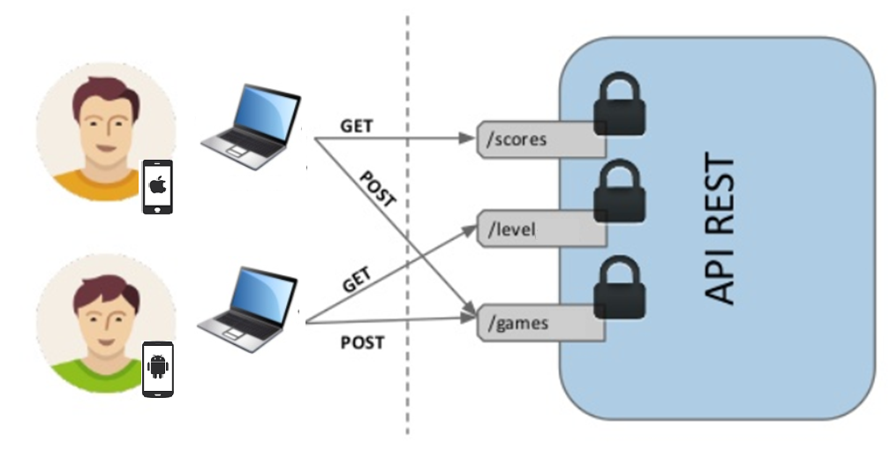
UN REPASO A CONCEPTOS BASICOS
Autenticación
Recepción hotel
Login con password
HTTP 401 Unauthorized
Autorización
Llave de la habitación
Permisos de acceso
HTTP 403 Forbidden

Slide 4
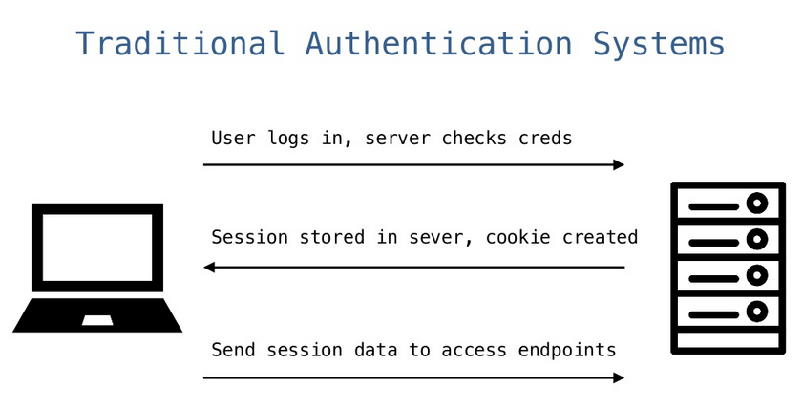
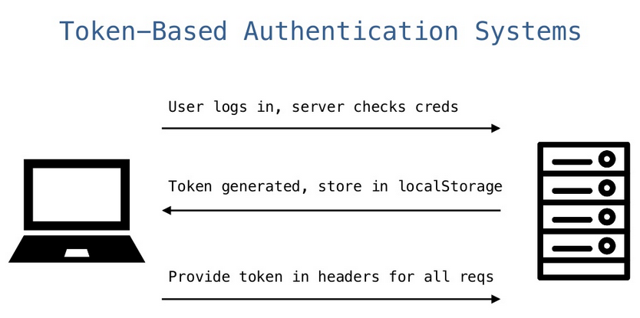
Cookies vs Tokens
Cookies: WebForms, asp.net mvc, etc
Sesión: Necesitan ser guardas en el servidor, -Escalable
Datos: Contiene la sessionID, AUTH del usuario
Tokens: Api key, OAuth2, openID, SSO, etc.
Sesión: Se almacena en cada cliente, +Escalable
Datos: Contiene información del usuario

Slide 5
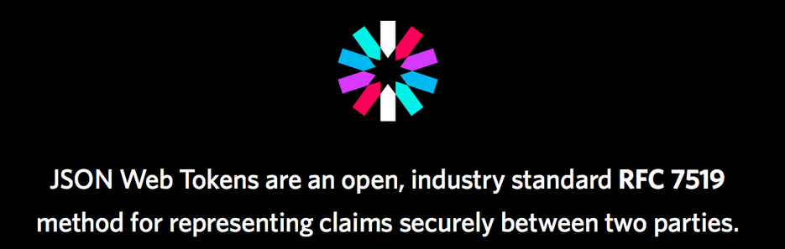
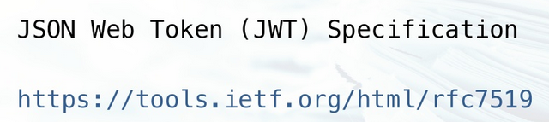
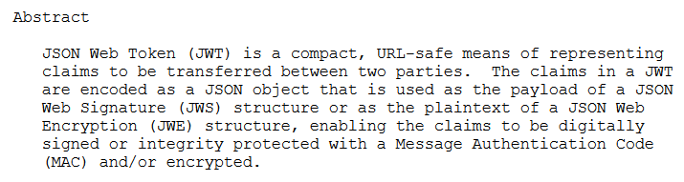
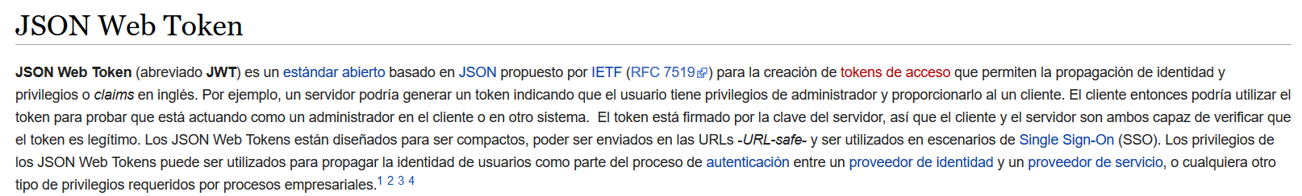
https://es.wikipedia.org/wiki/JSON_Web_Token
https://tools.ietf.org/html/rfc7519

Slide 6


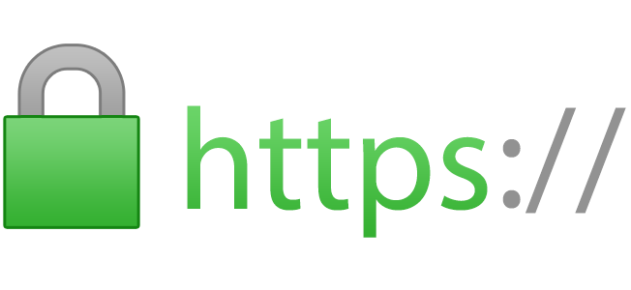
Desktop, Mobile & Web Ready!!
Ligero: podemos codificar gran cantidad de datos y pasarlo como una cadena.
Self-container: Delegamos mantener el estado al cliente.
Stateless: Creamos servicios optimizados desacoplados del servidor .
Scalable: Los webserver pueden escalar sin problemas y aumentar en rendimiento.
La información es confiable porque está firmada digitalmente.
"Authorization: Bearer token“ es la forma más común de enviarlo (existen otras).
¡Nos olvidamos de cookies!
JWT sirve para transmitir información de un usuario garantizando integridad de datos entre un cliente/servidor mediante una cadena de texto codificada en Base64.
Los JWT son mecanismos para transferir datos, no para asegurarlo
Los JWT son seguros cuando se utiliza conjuntamente con HTTPS
RECORDAR: Siempre, debemos usar HTTPS entre el cliente/servidor para encriptar las peticiones.

Slide 7
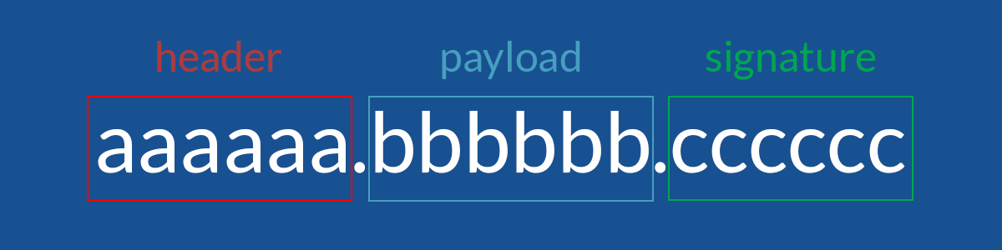
ANATOMIA DEL TOKEN
HEADER: Indica el algoritmo y tipo de Token.
PAYLOAD: Datos de usuario/claims
SIGNATURE: la firma, para verificar que el token es válido.

Slide 8
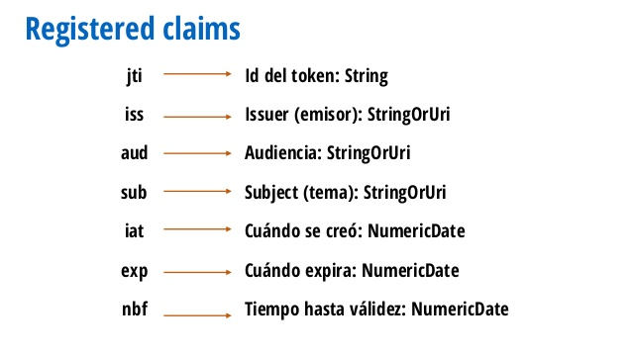
ESTRUCTURA DEL TOKEN (Claims)
Claims: No son obligatorios.
Claims: Se recomienda seguir este formato.
Claims: No todas las librerías .NET los implementan.
jti: Es muy útil para usar Tokens de un solo uso y evitar ataques.
Especificación: https://tools.ietf.org/html/rfc7519

Slide 9
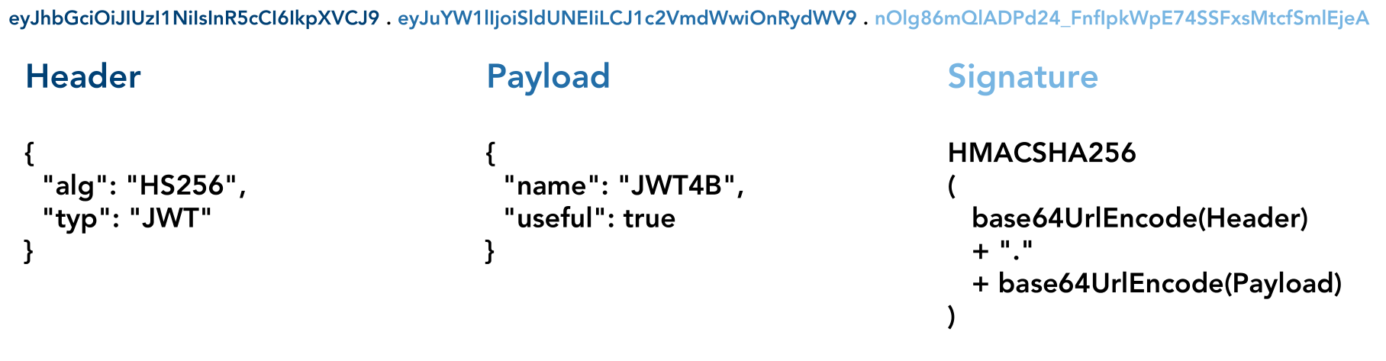
JWT – ESTRUCTURA DEL TOKEN
HEADER: Algoritmo Hash HS256 y token JWT.
PAYLOAD: Datos de nombre usuario y lo que necesite nuestra API para validar la petición, recordar que nosotros generamos el token y podemos incluir todos los atributos que queramos.
SIGNATURE: Firma para la integridad del Token
Aquí lo importante es el “SECRET" con el que firmamos y que ahora explicaremos.

Slide 10

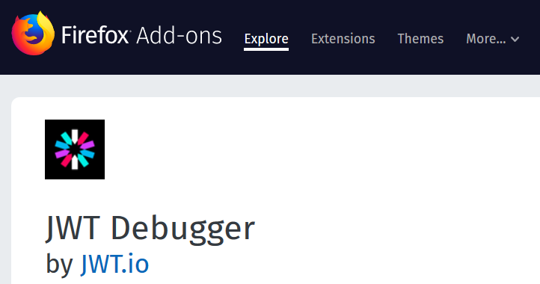
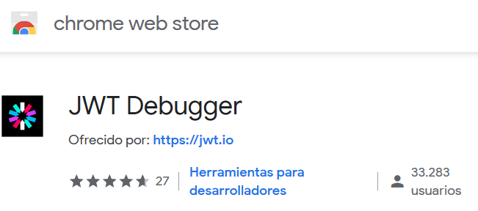
NUESTRO AMIGOS DEBUGGERS

Slide 11
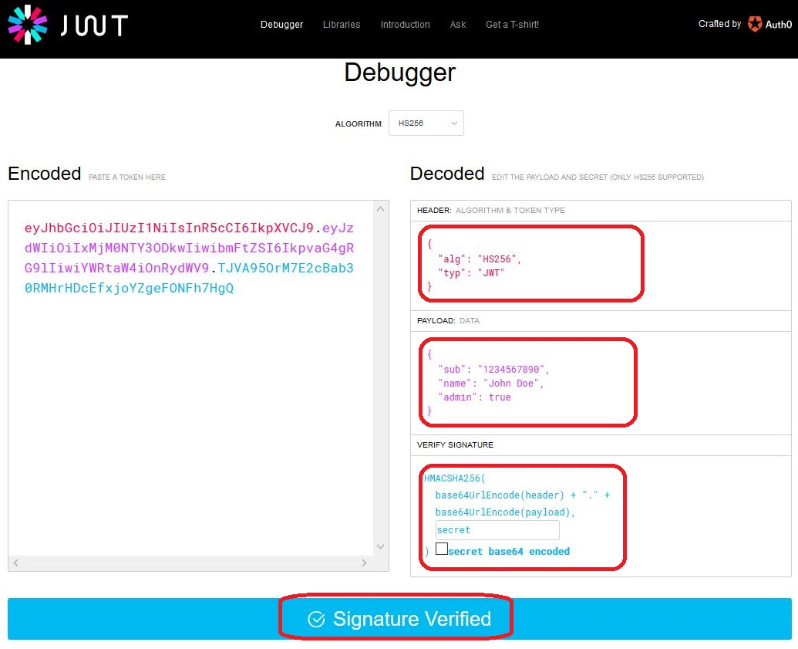
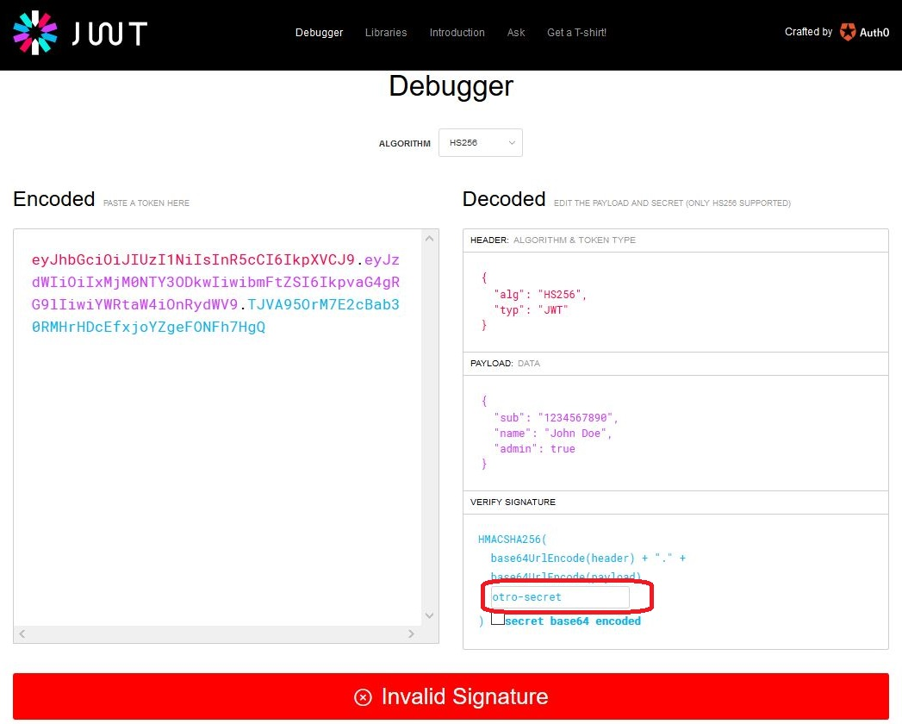
DEMO: Lo importante es el SECRET con el que firmamos el token y no debemos darlo a nadie.

Slide 12
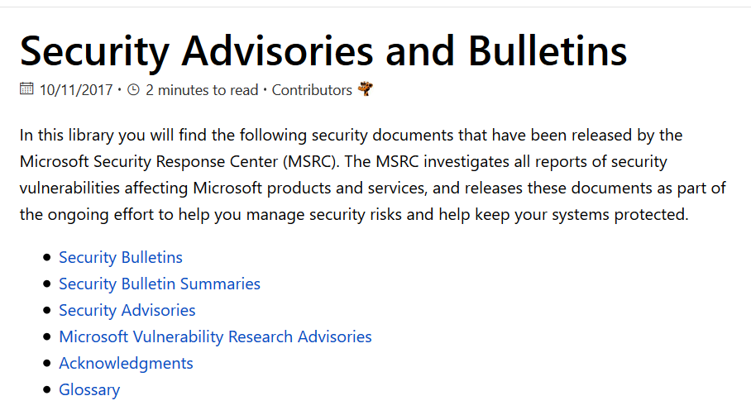
JWT
LIBRERIAS
Y
VULNERABILIDADES
https://docs.microsoft.com/en-us/security-updates

Slide 13
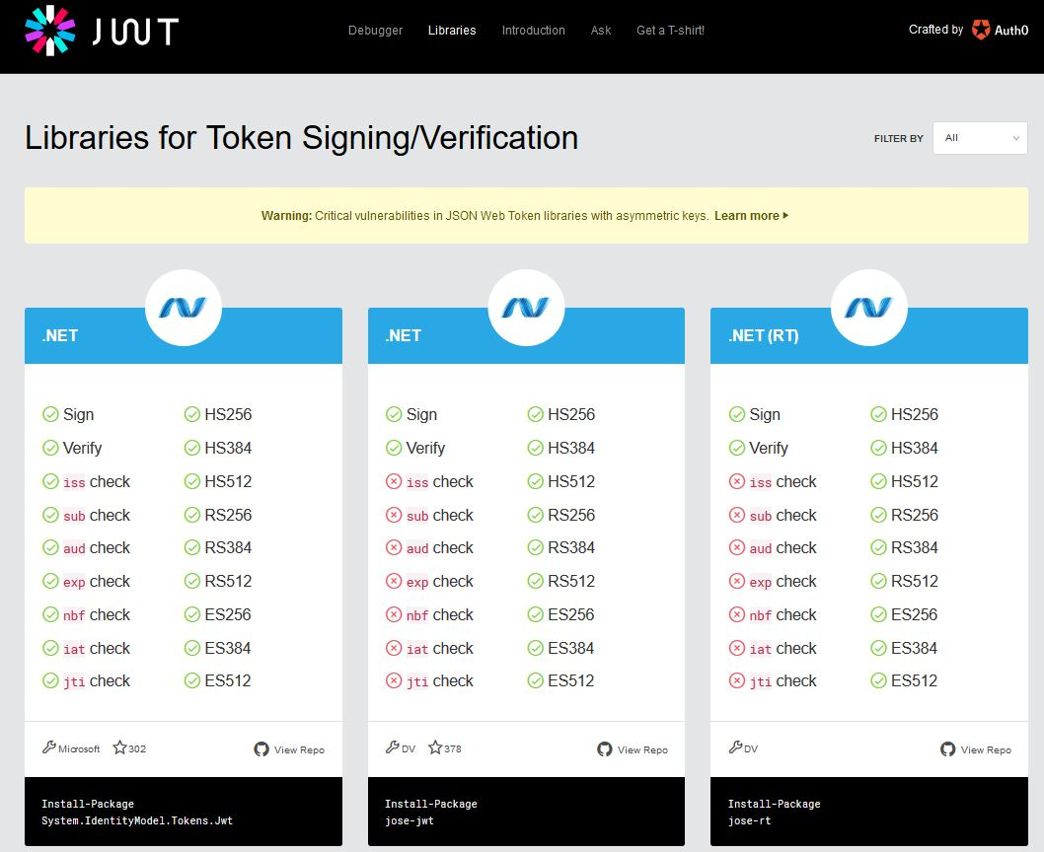
JWT
LIBRERIAS
Y
VULNERABILIDADES
Vulnerabilities: https://docs.microsoft.com/en-us/security-updates/securityadvisories/2017/3214296

Slide 14
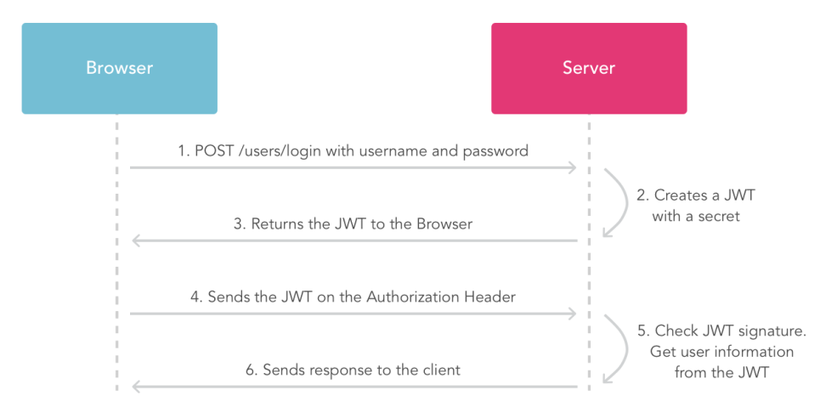
Ciclo de vida de un Token

Slide 15


Slide 16
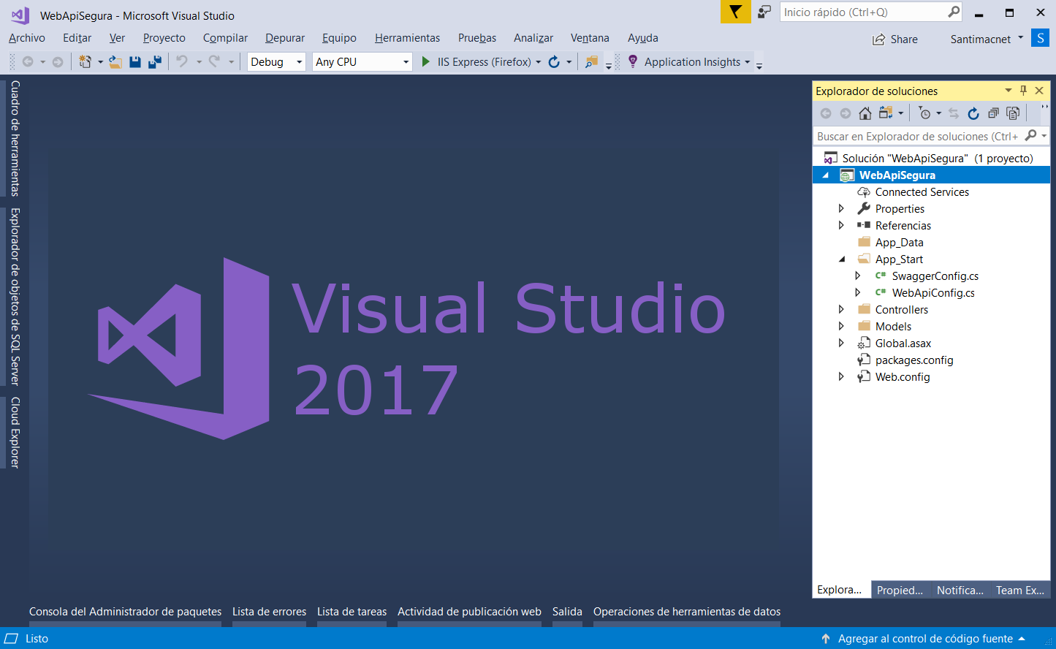
DEMO ASP.NET WEB API

Slide 17
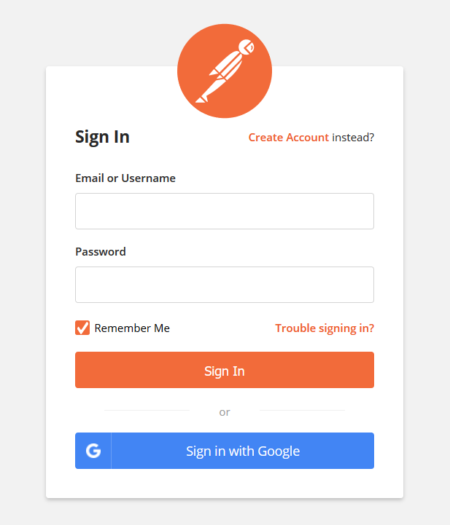
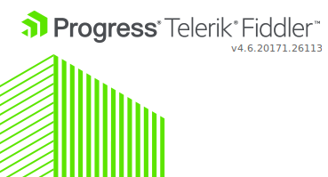

DEBUGGERS

Slide 18
CUESTIONES CLAVE
Que pasa cuando recibo el token en mi controlador
Que pasa cuando caduca el token en mi aplicación
Que pasa cuando realizamos logout en app/web
Que pasa con mis token en devlocal y producción
Que pasa si tengo varias API REST que usan JWT
Quien y donde se gestionan los usuarios de mi API

Slide 19

PREGUNTAS

Slide 20
REFERENCIAS
https://enmilocalfunciona.io/construyendo-una-web-api-rest-segura-con-json-web-token-en-net-parte-i/
https://enmilocalfunciona.io/construyendo-una-web-api-rest-segura-con-json-web-token-en-net-parte-ii/
https://enmilocalfunciona.io/construyendo-una-web-api-rest-segura-con-json-web-token-en-net-parte-iii/
https://github.com/santimacnet/WebAPI-Segura-JWT
https://jwt.io
https://www.jsonwebtoken.io
https://tools.ietf.org/html/rfc7519
https://docs.microsoft.com/en-us/security-updates/securityadvisories/2017/3214296
https://auth0.com/blog/ten-things-you-should-know-about-tokens-and-cookies/

Slide 21


